Slide 1
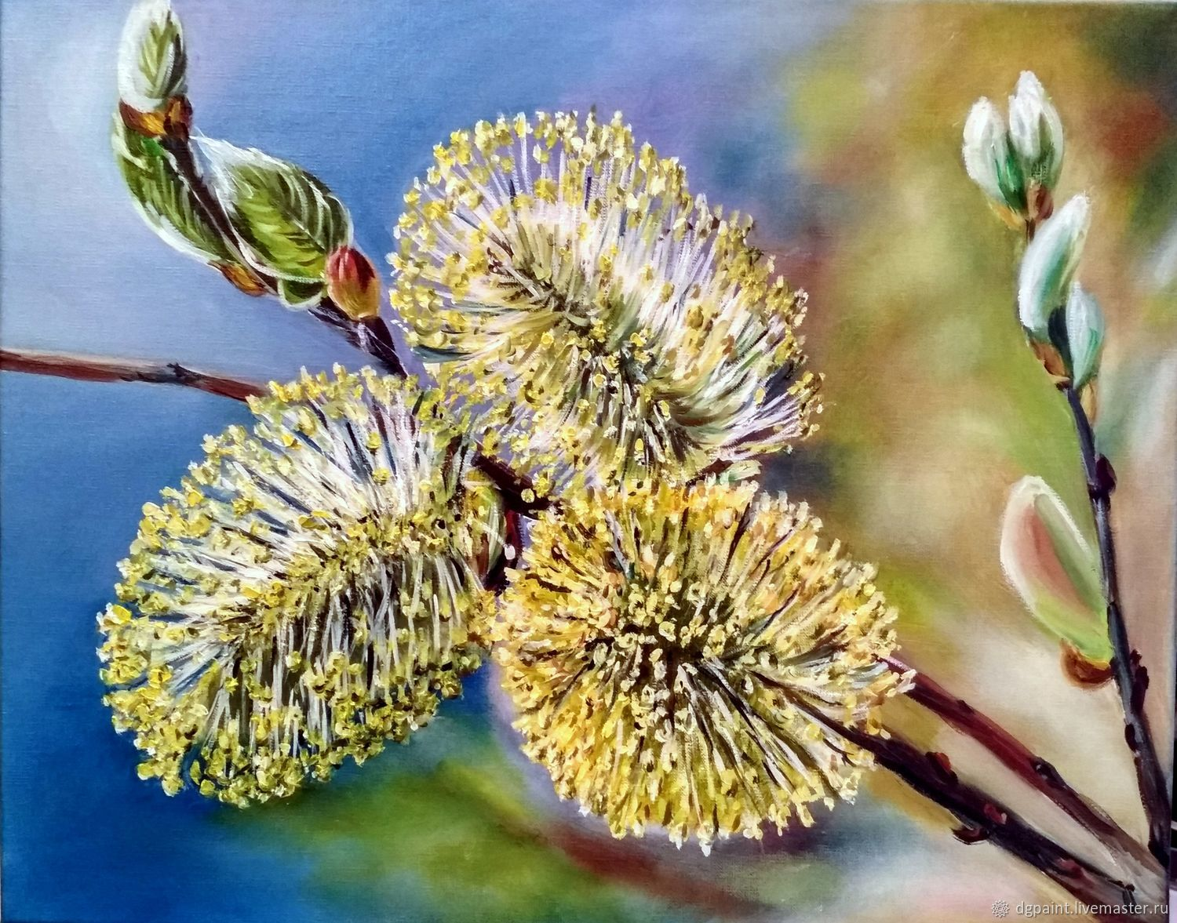
Веточка вербы из бисера

Slide 2
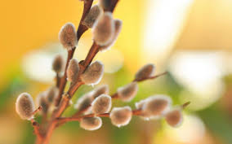
Верба из бисера – это замечательный подарок к празднику, и вы можете его сплести своими руками. Ветка вербы из бисера оживит интерьер после зимы, даст ощущение прихода ранней весны и станет необычным декором. Это одна из простых поделок в технике бисерной флористике и ее легко сделать. В этом мастер-классе с подробными пошаговыми инструкциями и фото расскажу, как просто и быстро сплести веточки вербы даже начинающим.

Slide 3
Для создания изделия потребуется:
бисерная проволока;
синтепон (можно вату);
бисер белый;
нить мулине или флористическая лента коричневая;
ножнички;
ветки дерева.
! Чтобы верба получилась аккуратной, лучше задействовать ровные ветки.

Slide 4
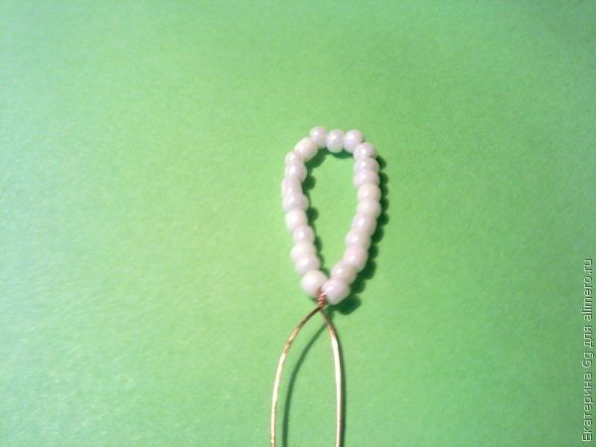
Нанизываем на проволоку 15 или 23 бисеринки, закрутим в петлю.

Slide 5
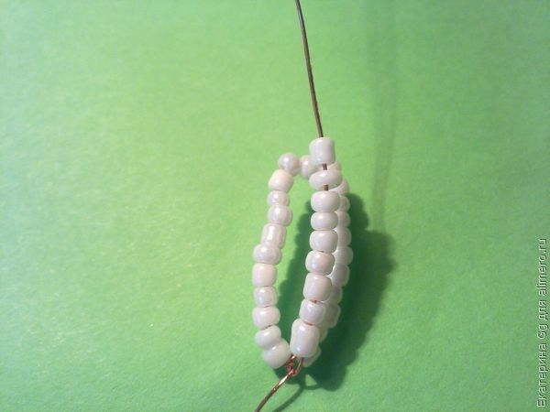
На этот конец нанизываем от 5-ти до 9-ти бисерин, продеваем через среднюю 8-ю или 12-ю бисеринку. Закрепляем проволоку в основании петельки.

Slide 6
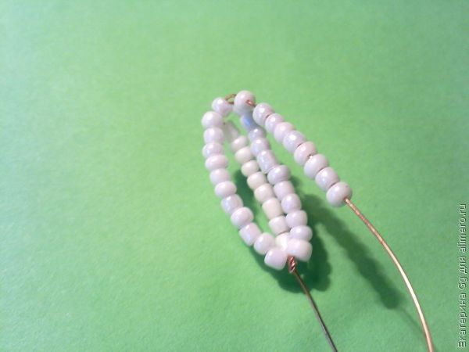
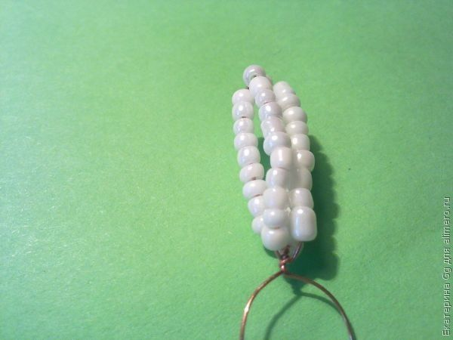
На эту же проволоку набираем еще 5 или 9 бисерин, закрепляем, прокрутив в три оборота.

Slide 7
На другой кончик проволоки наберем снова 5 или 9 бисерин, снова продеваем через среднюю бисеринку в петле. И на нее нанизываем и закрепляем так же, как и до этого.

Slide 9
Затем вставляем в получившуюся «почку» небольшой кусок синтепона или ватки, и немного вспушите.
Сплести таких «пучков» нужно около семи - восьми штучек на одну веточку. Закручиваем на веточке, и с помощью нитки или флористической ленты обматываем ветку так, чтобы полностью спрятать проволоку.

Slide 10
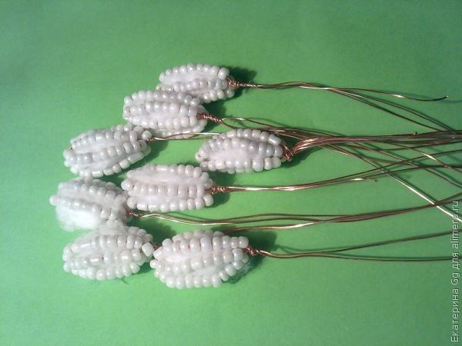

Slide 11
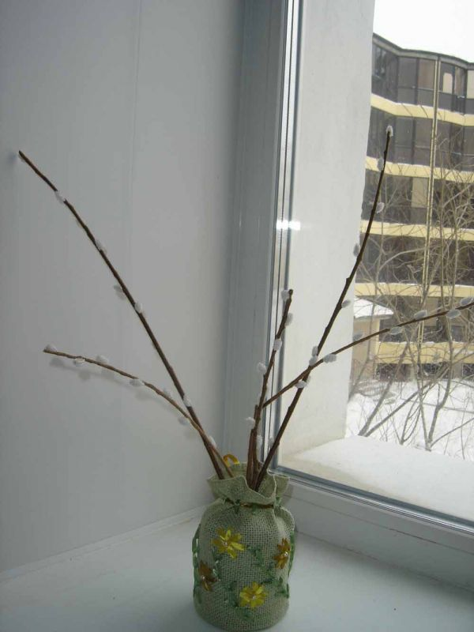
Прикрепить «котиков» к веточке.

